Slide 1
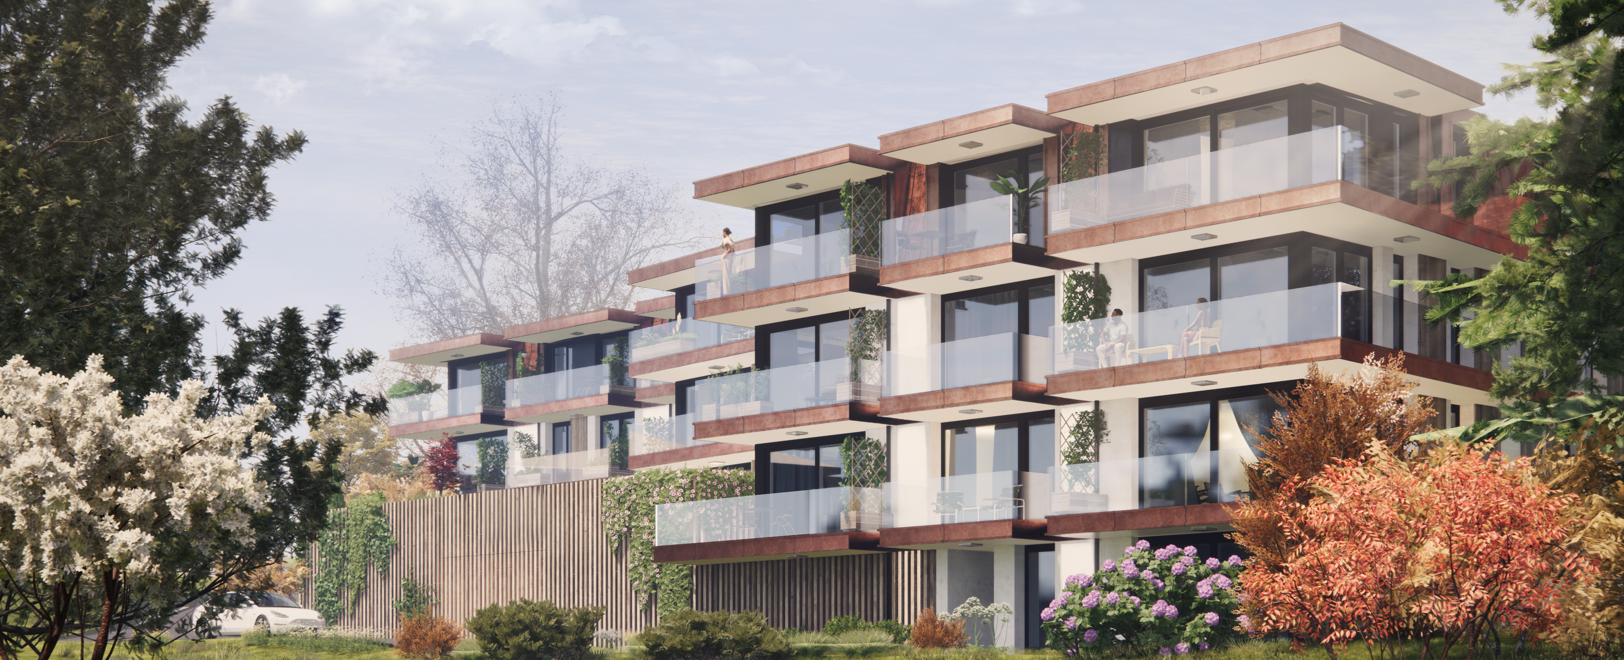

TEMPLATE DRAFT
CONFIDENTIEL – Projet imobilier “XXX”
Description du projet
Le projet XXX est un projet de dévloppement de 30 appartements de standing en PPE au centre de Lausanne. Le terrain a été sécurisé par la signature du vente à terme conditionnelle. L’objectif est d’obtenir le permis de construire, puis de ventre les lots. Dans un premier temps sur plan puis au fil de la construction.
Durée estimée du projet – 24 à 36 mois.
Plan financier
Prix du terrain CHF 2’000’000
Frais d’acquisition CHF 100’000
Coût de construction CHF 2’500’000
Divers & imprévus CHF 200’000
Prix de revient total CHF 4’800’000
Prix de vente total CHF 7’500’000
Honoraires sur vente CHF 190’000
Marge projet CHF 2’510’000
En % sur prix de vente 33.47%
Structure d’investissement
Besoin de fonds propres CHF 2’000’000
Retour de fonds total CHF 3’156’600
Bénéfice net investisseur CHF 1’656’600
Soit 2/3 du bénéfice projet
Multiple sur fonds propres x1.83
Rendement annualisé 41.4%
Calcul sur 24 mois
08.2024
04.2025
12.2025
12.2025
Achat parcelle
Mise à l’enquête
Début construction
Livraison

